Slide 1
1
2
3
مراجعة
الدرس 12
الدرس 11
الدرس 10
الدرس 9
5
4
3
2

Slide 2





أيقونات توجيهية
توجيهات الأستاذ(ة)
تعيين تلميذ للإجابة
المرور بين الصفوف
عرض فيديو
المرور للشريحة الموالية بعد عرض الفيديو.
العمل في ثنائيات

Slide 3
برمجة الأسبوع الثالث
(ة)خاص بالأستاذ
الدرس 10
الدرس 9
الدرس 1
تسمية الأشكال الهندسية
تمييز وتصنيف الأشكال الهندسية
فصل الملايين: قراءة وكتابة
الدرس 12
الدرس 11
حل المسائل برسم تمثيلات
رسم المربع و المستطيل
مراجعة
مُراجَعَةُ دُروسِ الْأُسْبوعِ الثالث

Slide 4
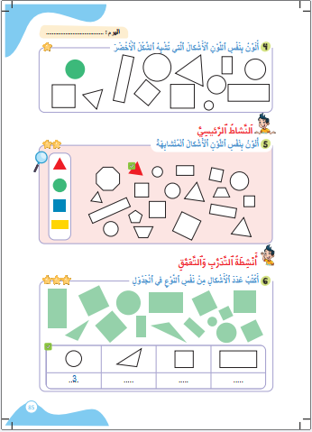
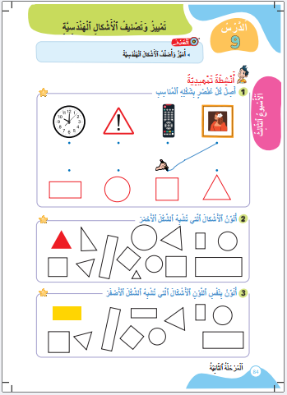
درس اليوم
(ة)خاص بالأستاذ
تمييز و تصنيف الأشكال الهندسية

Slide 5

(ة)خاص بالأستاذ
مراحل الدرس
1
افتتاح الدرس
1
12
1
2
5
نمذجة
1
ممارسة موجهة
3
20
1
ممارسة مستقلة
4
1
اختتام الدرس
5

Slide 6
(ة)خاص بالأستاذ
عند نهاية الدرس
على الأقل 80% من المتعلمين سيكونون قادرين على:
تمييز وتصنيف الأشكال الهندسية

Slide 7


مرحباً بكم في درس جديد مع مجد وندى

Slide 8

(ة)خاص بالأستاذ
افتتاح الدرس
1
تصحيح الواجبات المنزلية
الطرح في حدود 10
أنشطة تمهيدية

Slide 9
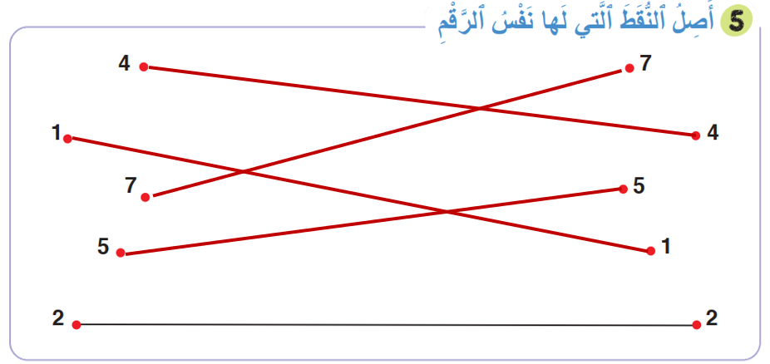
خذوا كراساتكم ، صححوا النشاط رقم 5 الصفحة 83
9
2

Slide 10
(ة)خاص بالأستاذ
افتتاح الدرس
1
تصحيح الواجبات المنزلية
الطرح في حدود 10
أنشطة تمهيدية

Slide 11
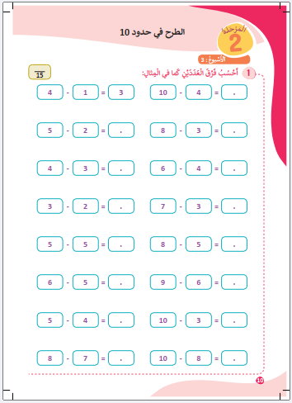

خذوا كراسات الحساب الذهني الصفحة 10 ستنجزون هذه العمليات، انتظروا الانطلاقة
Insérer la page 9 du livret de calcul mental

Slide 12
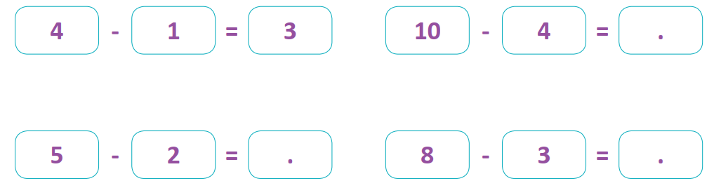

احسبوا فرق العددين - لديكم دقيقة
1

Slide 13
صححوا .
8
1
6
1
8
3
10
5
10

Slide 14

انتبهوا سنستعين بالمستقيم العددي لحساب الفرق : 1 – 4 .
4
_
1
3
=

Slide 15
نستعين بالمستقيم العددي لحساب الفرق 4 – 10 .
10
_
4
6
=

Slide 16
نستعين بالمستقيم العددي لحساب الفرق . 2 – 5
5
_
2
3
=

Slide 17
و نستعين بالمستقيم العددي لحساب الفرق . 3 – 8
8
_
3
5
=

Slide 18
(ة)خاص بالأستاذ
افتتاح الدرس
1
تصحيح الواجبات المنزلية
الطرح في حدود 10
أنشطة تمهيدية

Slide 19


خذوا ألواحكم

Slide 20

انتبهوا. اكتبوا على الألواح رقم الشكل الذي يشبه شكل هذه اللوحة
3
2
1

Slide 21
ارفعوا الألواح

Slide 22
صححوا :الشكل رقم 3 يشبه اللوحة من حيث الشكل
3
2
1

Slide 23

انتبهوا. اكتبوا على الألواح رقم الشكل الذي يشبه شكل هذه الجبنة
3
2
1

Slide 24
ارفعوا الألواح

Slide 25
صححوا :الشكل رقم 1 يشبه الجبنة من حيث الشكل
3
2
1

Slide 26

انتبهوا. اكتبوا على الألواح رقم الشكل الذي يشبه شكل هذه الساعة
3
2
1

Slide 27
ارفعوا الألواح

Slide 28
صححوا :الشكل رقم 2 يشبه الساعة من حيث الشكل
3
2
1

Slide 29
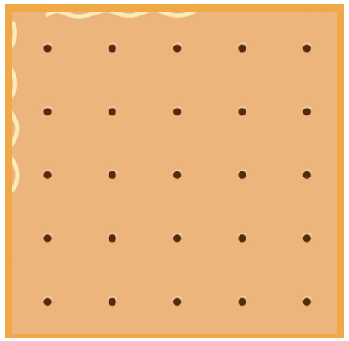
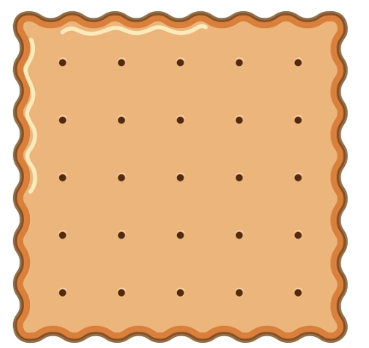
انتبهوا. اكتبوا على الألواح رقم الشكل الذي يشبه شكل هذا البسكويت
3
2
1

Slide 30
ارفعوا الألواح

Slide 31
صححوا :الشكل رقم 1 يشبه البسكويت من حيث الشكل
3
2
1

Slide 32
(ة)خاص بالأستاذ
نمذجة
2
تمييز و تصنيف الأشكال الهندسية

Slide 33

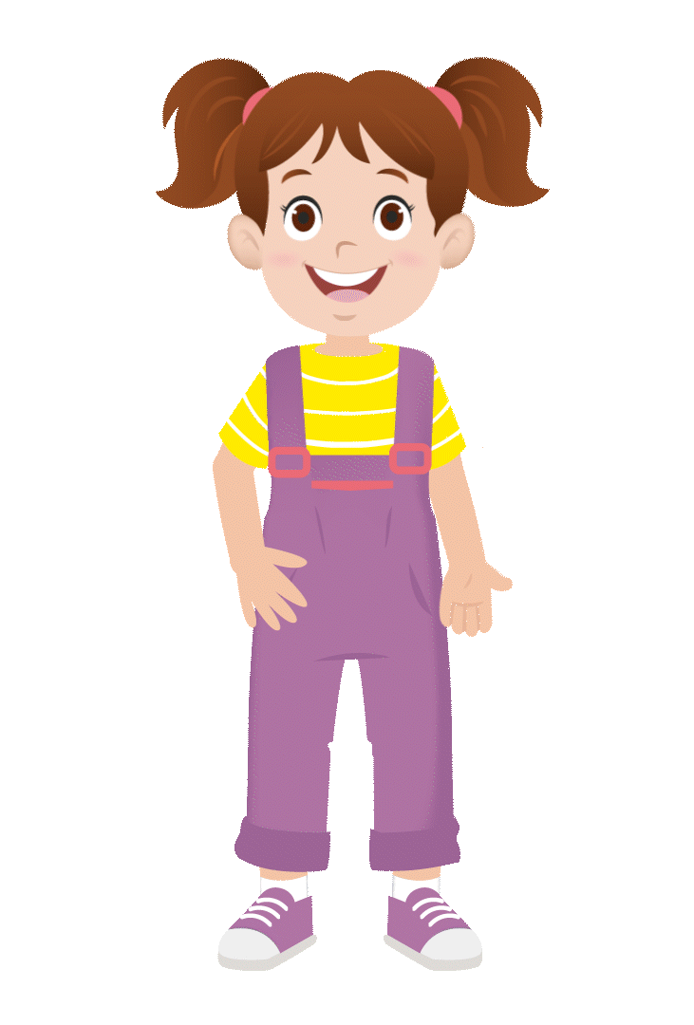
انتبهوا الآن، سنتعرف مع ندى و مجد كيف نميز و نصنف الأشكال الهندسية

Slide 34

عرض فيديو النمذجة

Slide 35
من يذكرنا بخصائص كل من الأشكال؟ من يرينا في القسم شكلا يشبه هذا الصنف؟

Slide 36
(ة)خاص بالأستاذ
ممارسة موجهة
3
النشاط 1
النشاط 2
النشاط 3

Slide 37
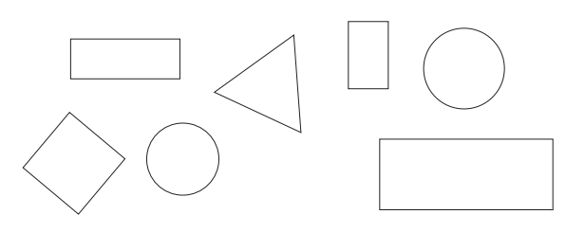
انتبهوا ، نريد تصنيف هذه الأشكال الهندسية ،سننجز هذا النشاط جماعة

Slide 38
انتبهوا هذا الشكل مستدير الشكل وليست له أضلاع و لا رؤوس

Slide 39
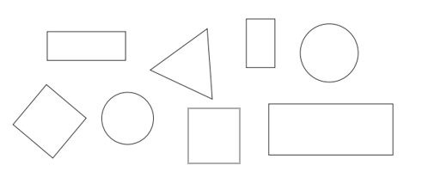

اكتبوا على الألواح عدد الأشكال المستديرة ؟

Slide 40
ارفعوا الألواح

Slide 41
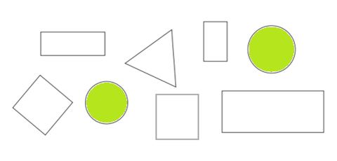
صححوا : عدد الأشكال المستديرة هو 2 نعد ( 1-2 )
2

Slide 42
انتبهوا هذا الشكل له 3 أضلاع و 3 رؤوس
يمرر الأستاذ(ة) أصبعه على الأضلاع و يشير إلى الرؤوس

Slide 43
اكتبوا على الألواح عدد الأشكال التي لها 3 أضلاع و 3 رؤوس

Slide 44
ارفعوا الألواح

Slide 45
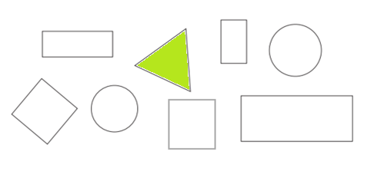
صححوا: عدد الأشكال التي لها 3 أضلاع و 3 رؤوس هو 1 نعد ( 1 )
1

Slide 46
انتبهوا هذا الشكل له 4 أضلاع متقايسة و 4 رؤوس
يمرر الأستاذ(ة) أصبعه على الأضلاع و يشير إلى الرؤوس

Slide 47
اكتبوا على الألواح عدد الأشكال التي لها 4 أضلاع متقايسة و 4 رؤوس

Slide 48
ارفعوا الألواح

Slide 49
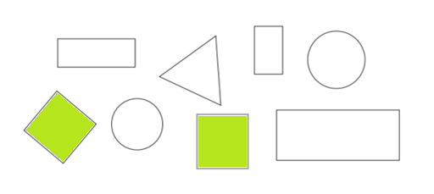
صححوا : عدد الأشكال التي لها 4 أضلاع متقايسة و 4 رؤوس هو 2 نعد( 1-2)
2

Slide 50
انتبهوا هذا الشكل له 4 رؤوس وضلعاه المتقابلان متقايسان
يمرر الأستاذ(ة) أصبعه على الأضلاع و يشير إلى الرؤوس

Slide 51
اكتبوا على الألواح عدد الأشكال التي لها 4 رؤوس والضلعان المتقابلان متقايسان

Slide 52
ارفعوا الألواح

Slide 53
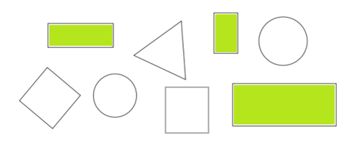
صححوا : عدد الأشكال التي لها 4 رؤوس والضلعان المتقابلان متقايسان هو : 3
3

Slide 54
(ة)خاص بالأستاذ
ممارسة موجهة
3
النشاط 1
النشاط 2
النشاط 3

Slide 55
خذوا ألواحكم

Slide 56

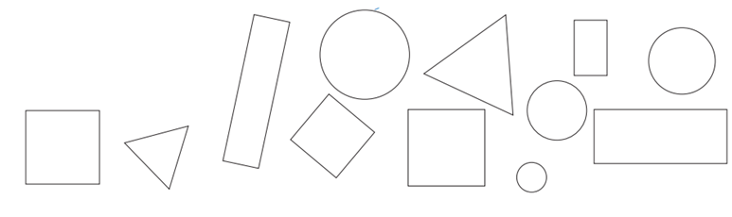
اكتبوا على الألواح عدد الأشكال التي تشبه الشكل الأخضر

Slide 57
ارفعوا الألواح

Slide 58
صححوا : عدد الأشكال التي تشبه الشكل الأخضر هو 4. من يقوم ليعد الأشكال ؟
4

Slide 59

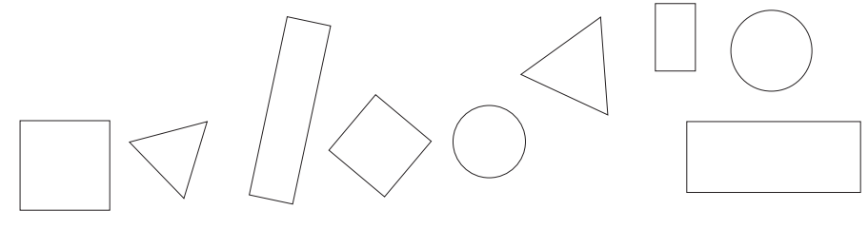
اكتبوا على الألواح عدد الأشكال التي تشبه الشكل الأصفر

Slide 60
ارفعوا الألواح

Slide 61
صححوا : عدد الأشكال التي تشبه الشكل الأصفر هو 3. من يقوم ليعد الأشكال ؟
3

Slide 62

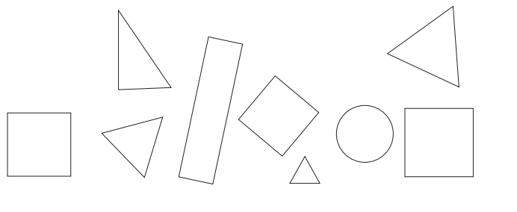
اكتبوا على الألواح عدد الأشكال التي تشبه الشكل الأحمر

Slide 63
ارفعوا الألواح

Slide 64
صححوا : عدد الأشكال التي تشبه الشكل الأحمر هو 5. من يقوم ليعد الأشكال ؟
5

Slide 65
(ة)خاص بالأستاذ
ممارسة موجهة
3
النشاط 1
النشاط 2
النشاط 3

Slide 66

الآن خذوا كراساتكم الصفحة 85 سنطبق ما تعلمناه في النشاط رقم 5؛ سأشرح لكم التعليمة. انتظروا الانطلاقة.

Slide 67

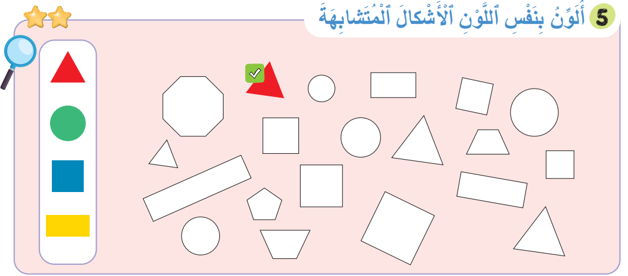

لديكم 7 دقائق للإنجاز؛ سأمر بين الصفوف لمساعدتكم؛
7

Slide 68
نصحح جماعة :
يعين الأستاذ(ة) بعض المتعلمين للقيام إلى السبورة بالتناوب للتصحيح

Slide 69
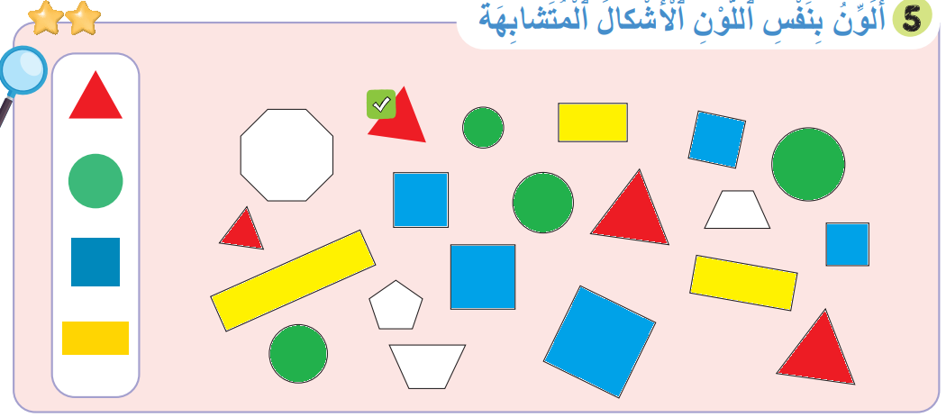
صححوا
3 + 4 = 7
5 + 2 = 7

Slide 70
(ة)خاص بالأستاذ
ممارسة مستقلة
4
أنجز بمفردي

Slide 71


الآن ستنجزون النشاط رقم 6 الصفحة 85 .
سأمر بين الصفوف لمساعدتكم و مراقبة كراساتكم .
7

Slide 72
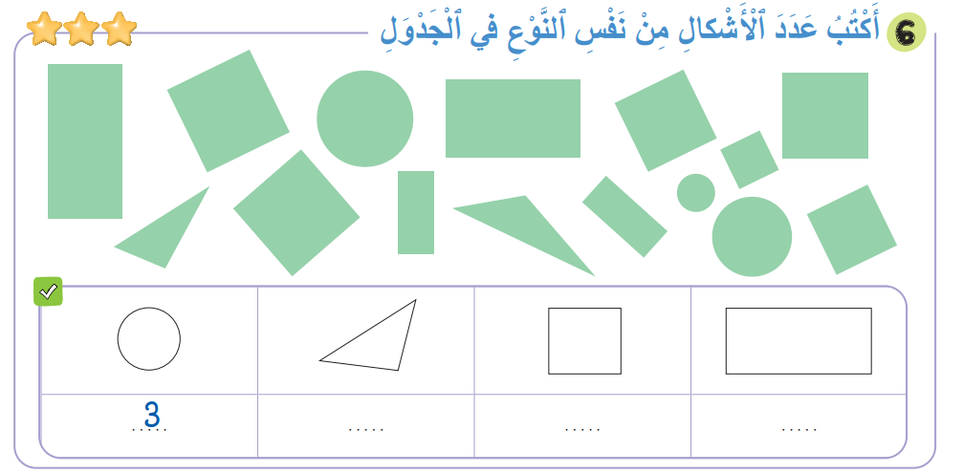
النشاط رقم 6

Slide 73
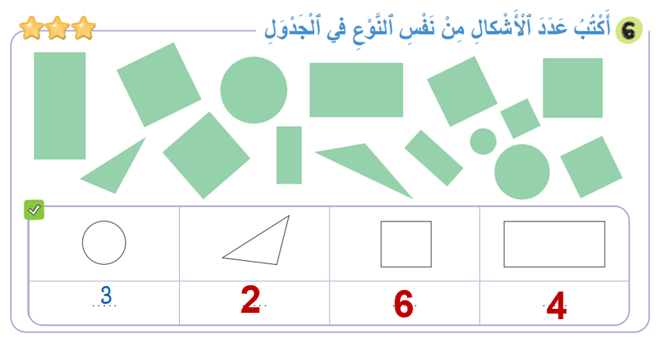


صححوا
7 + 2 = 9
2
6
4

Slide 74
(ة)خاص بالأستاذ
اختتام الدرس
5

Slide 75
انتبهوا جيدا! في المنزل، ستنجزون الأنشطة المتبقية على الصفحتين 84 و 85

Slide 76
إلى اللقاء في الحصة القادمة.

Slide 77

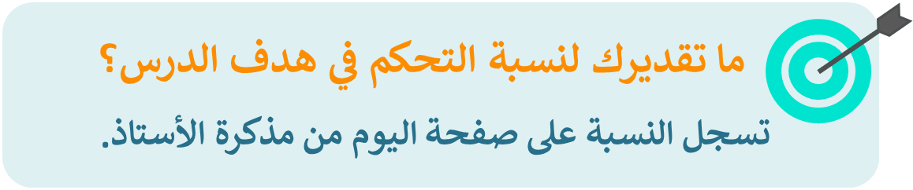
(ة)خاص بالأستاذ
بناء على إنجازات المتعلمين خلال الممارسة المستقلة

